Slide 1
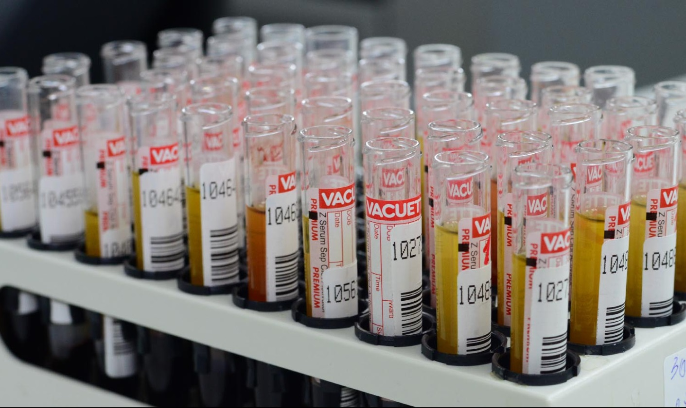
Социальная практика по проекту киноурока на тему: «Тихий подвиг во имя других» по фильму «Письма»
Подготовили: учащиеся 11 класса
МБОУ «Гимназия г. Алдан»
4 .03. 2022 г.

Slide 2
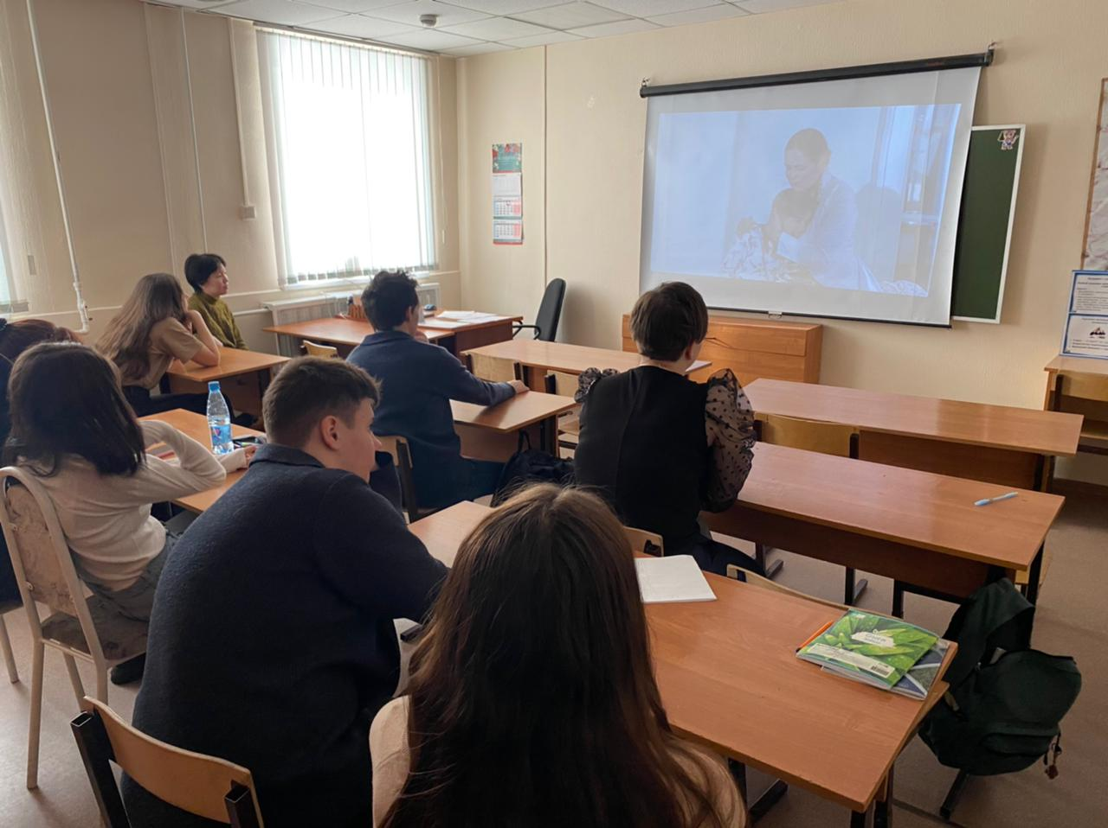
Просмотр фильма «Письма»

Slide 3
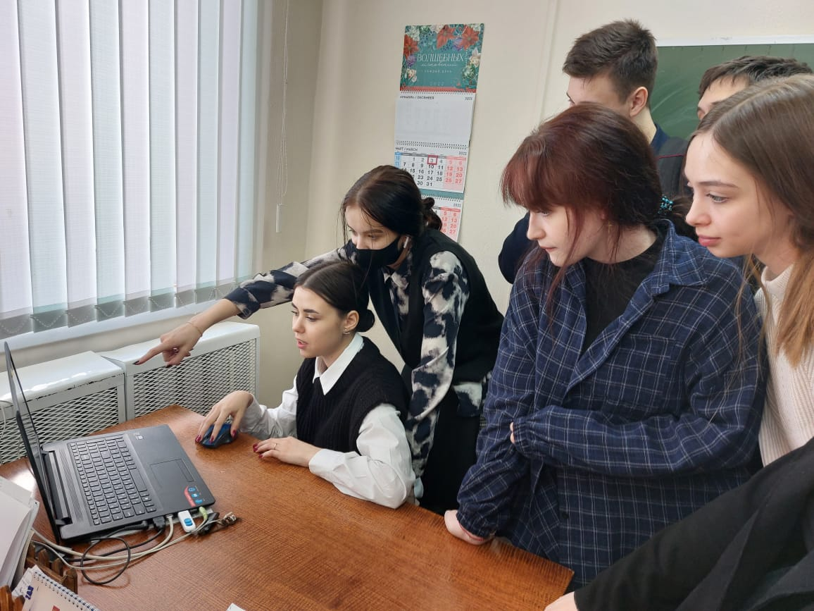
Поиск информации

Slide 4
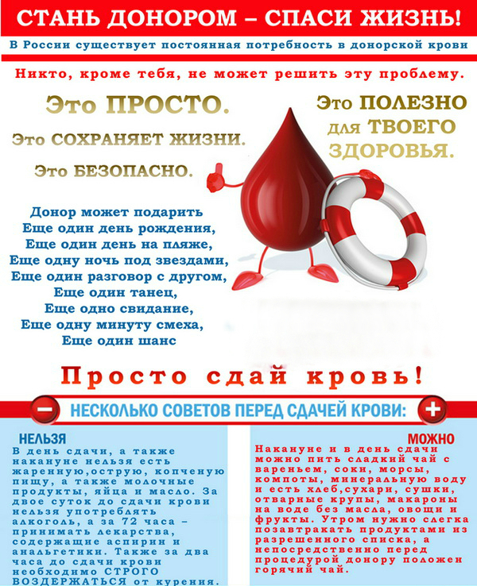

Slide 5
В Якутске будет создан регистр доноров костного мозга
Очень интересная проблема стала темой обсуждения Круглого стола, в работе которого приняли участие министр здравоохранения республики Елена БОРИСОВА, президент Лиги «Женщины-Ученые Якутии», профессор Надежда САВВИНА, главный внештатный детский онколог Минздрава, детский онколог Лена ХАРАБАЕВА, председатель Якутского регионального отделения ВОД «Волонтеры-медики» Алена КЫЧКИНА и волонтеры-студенты Медицинского института СВФУ, специалисты Станции переливания крови. Открыл заседание главный врач СПК Ариан ЕРМОЛАЕВ.

Slide 6
О чем шла речь?
Участники Круглого стола говорили о создании региональной базы данных доноров костного мозга как одной из возможностей помощи больным гемабластозами. Детский онколог Лена ХАРАБАЕВА рассказала собравшимся об актуальных проблемах онкогематологических заболеваний в республике. Заведующий клинической лабораторией Станции переливания крови Валентина ЗАХАРОВА — о создании регистра доноров костного мозга. Председатель ЯРО ВОД в сфере здравоохранения «Волонтеры-медики» Алена КЫЧКИНА — о работе Школы «Капля крови» в рамках проекта «Создание регистра потенциальных доноров костного мозга…», начавшей свою работу в ноябре 2020 года.
Общественная организация Лига «Женщины-Ученые Якутии» стала победителем конкурса грантов Главы республики на развитие гражданского общества в РС (Я). Руководитель проекта «Создание регистра потенциальных доноров костного мозга на базе «ГБУ РС(Я) «Станция переливания крови в Республике Саха (Якутия)», президент Лиги «Женщины-Ученые Якутии»,

Slide 7
Профессор Надежда САВВИНА передала столичной Станции переливания крови амплификатор, приобретенный на средства гранта.
Амплификатор используется в молекулярной биологии для амплификации ДНК методом полимеразной цепной реакции.

Slide 8
Если донорство крови для нас стало делом более или менее обычным, то о донорстве костного мозга большинство из нас ничего толком не знает. Тем временем проблема создания регистра доноров костного мозга – вопрос жизни и смерти для многих, и пересадка костного мозга – единственная надежда на спасение, а найти человеку «генетического близнеца», по всем параметрам подходящего для трансплантации, не так-то просто: для этого надо иметь большой регистр. Врачи используют регистры доноров, но в России, в том числе и в нашей республике, потенциальных доноров кроветворных стволовых клеток слишком мало – только около 130 тысяч в то время, как необходимо не менее миллиона человек.
Трансплантация клеток костного мозга показана при целом ряде заболеваний. Существует устойчивая тенденция к расширению перечня медицинских состояний и болезней, в терапии которых требуется трансплантация. Наиболее остро эта проблема стоит в онкогематологии.
По оценке специалистов, в России ежегодная потребность в трансплантациях клеток костного мозга от неродственного донора составляет около трех тысяч операций, и для удовлетворения потребности в таком количестве операций требуется не только создание соответственного коечного фонда в специализированных клиниках, но и донорский материал – кроветворные клетки костного мозга.

Slide 9
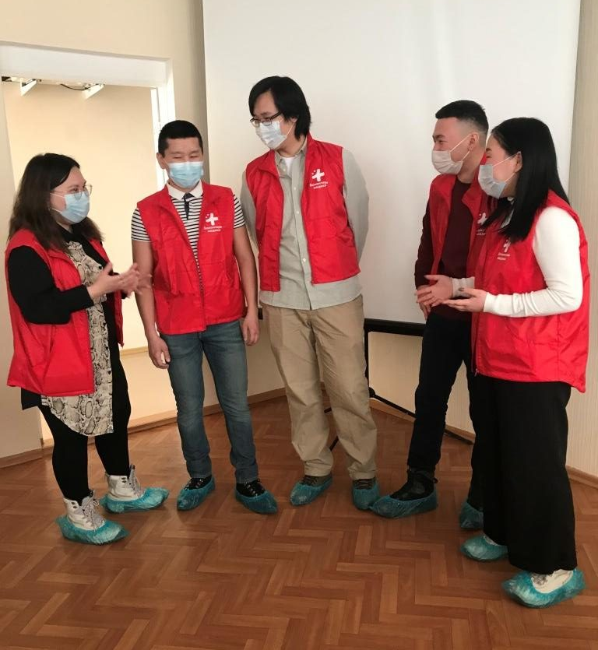
К рекрутству доноров костного мозга будут привлекаться волонтеры-медики, прошедшие обучение в Школе «Капля крови». Волонтеры-медики заслужили уважение и доверие якутян своей самоотверженной работой в период пандемии, помогая медицинским организациям республики в борьбе со смертоносным вирусом. Судя по активности студентов-медиков, принимающих участие во многих волонтерских акциях, проводимых в республике, можно быть уверенным, что они справятся и с новой задаче

Slide 10
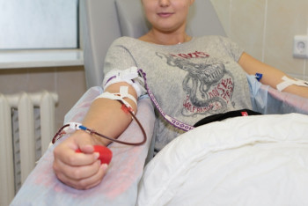
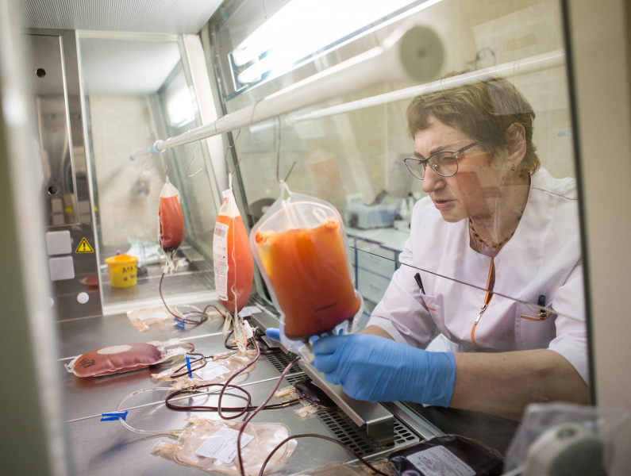
В настоящее время обсуждается вопрос о создании Единого государственного банка доноров костного мозга, использование которого должно стать бесплатным для всех больных раком крови.

Slide 11
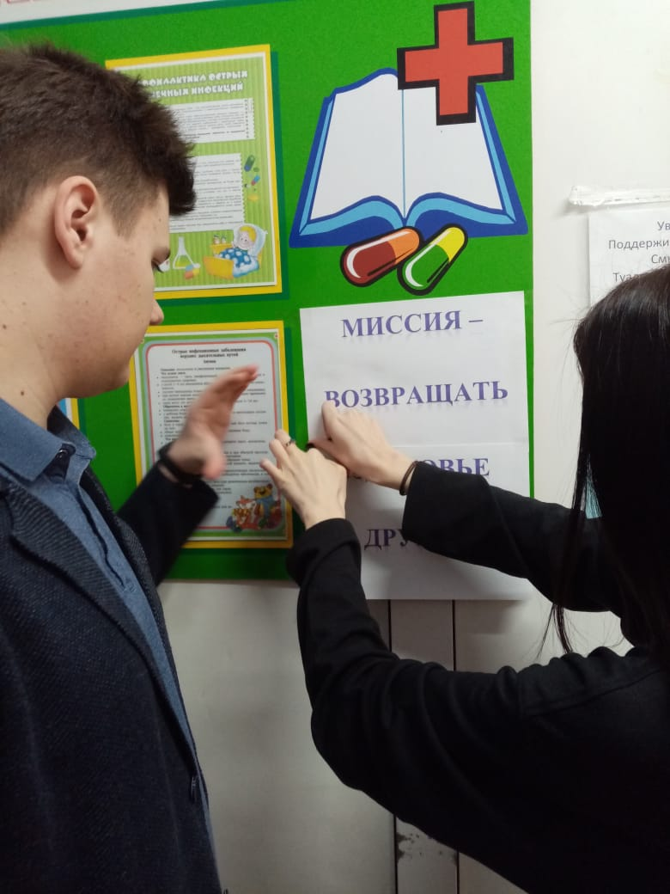
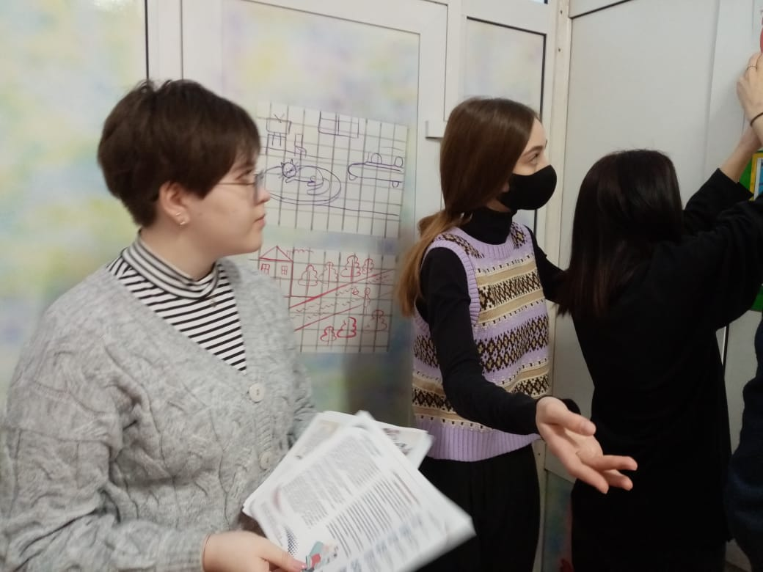
Оформляем стенд

Slide 12
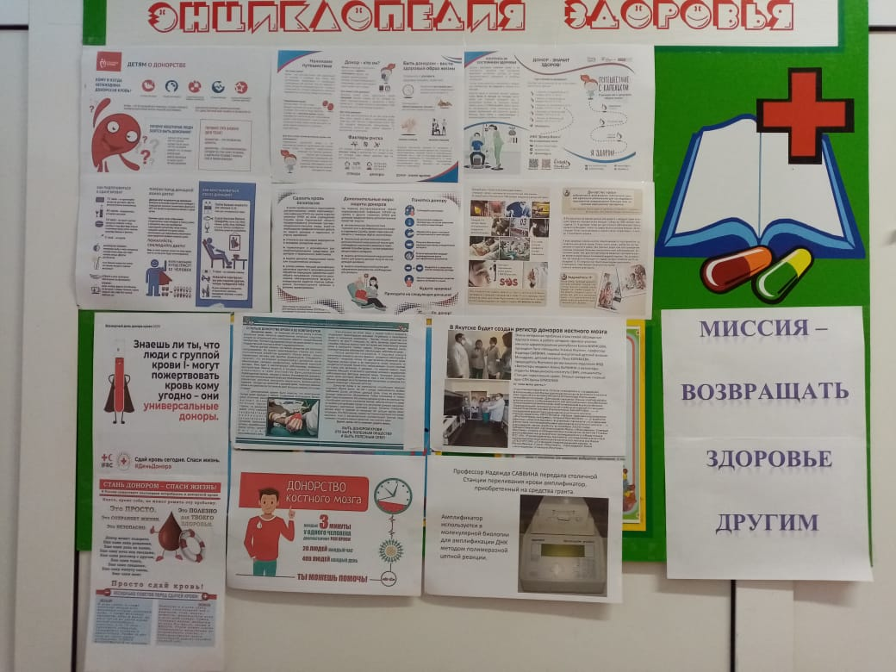

Slide 13
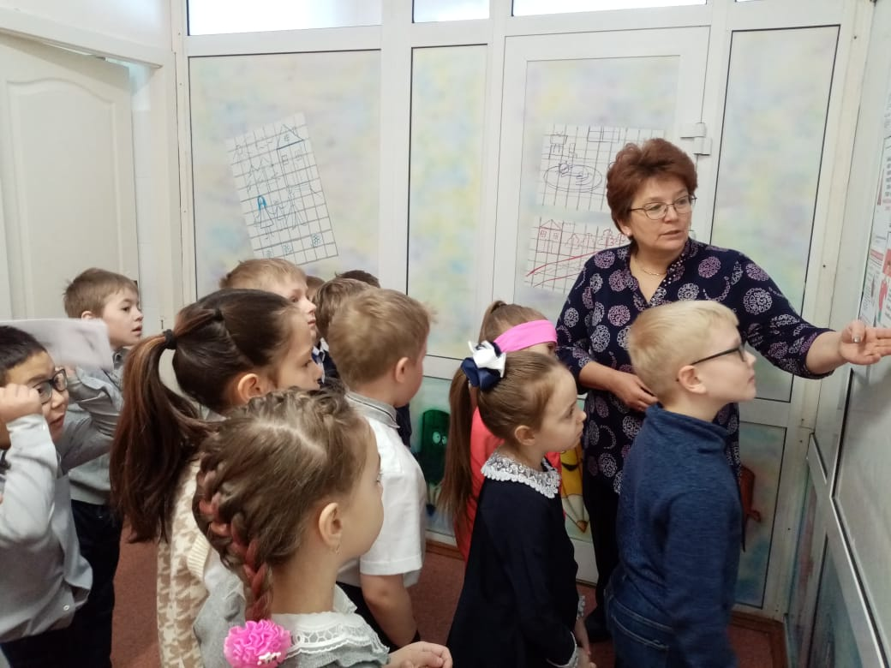
Изучаем информацию

Slide 14
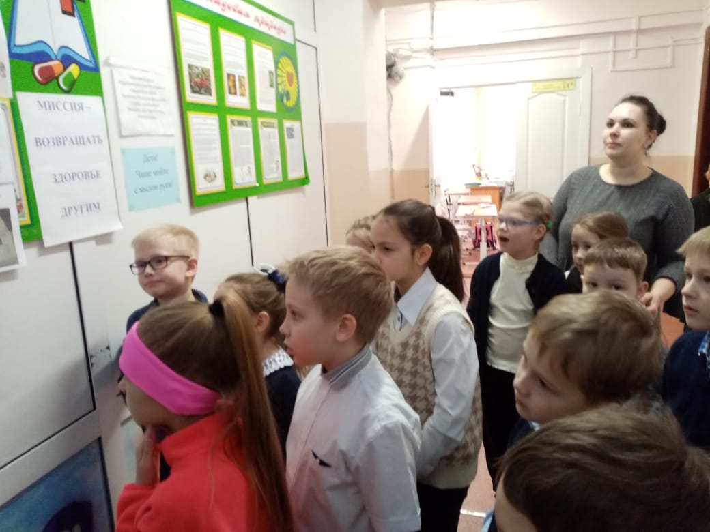

Slide 15
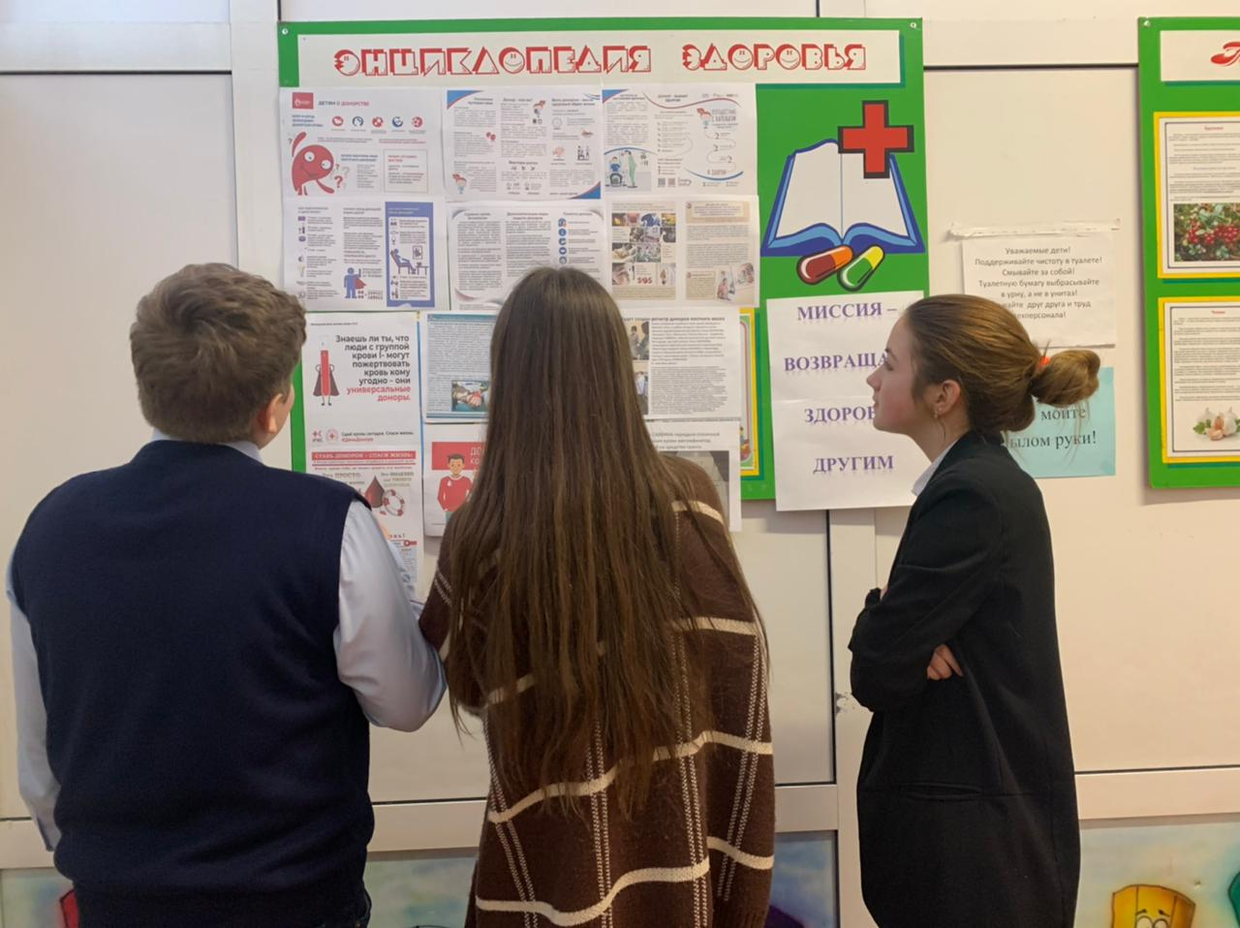

Slide 16
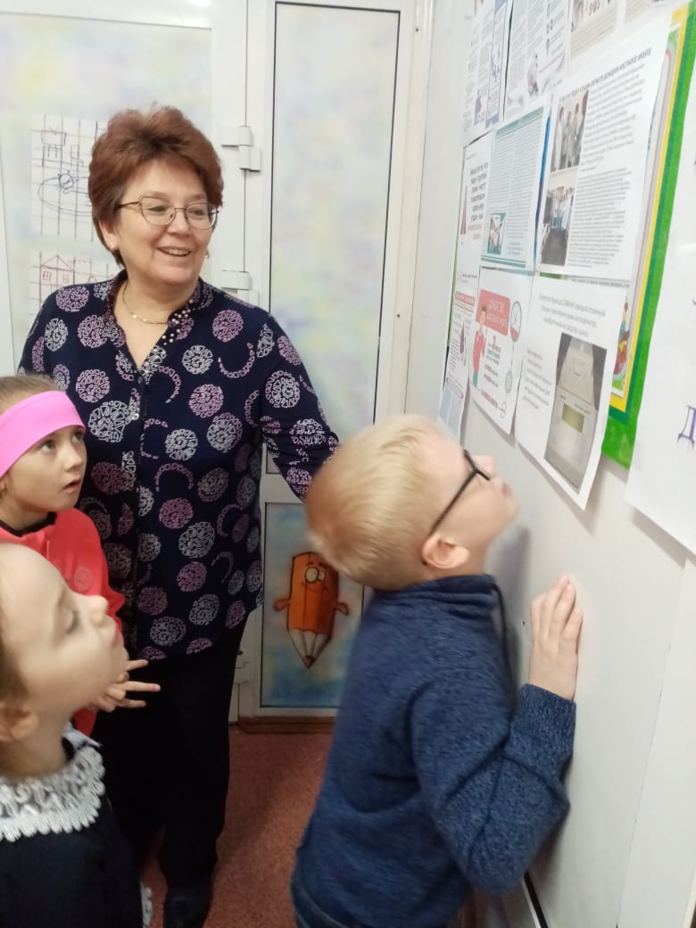
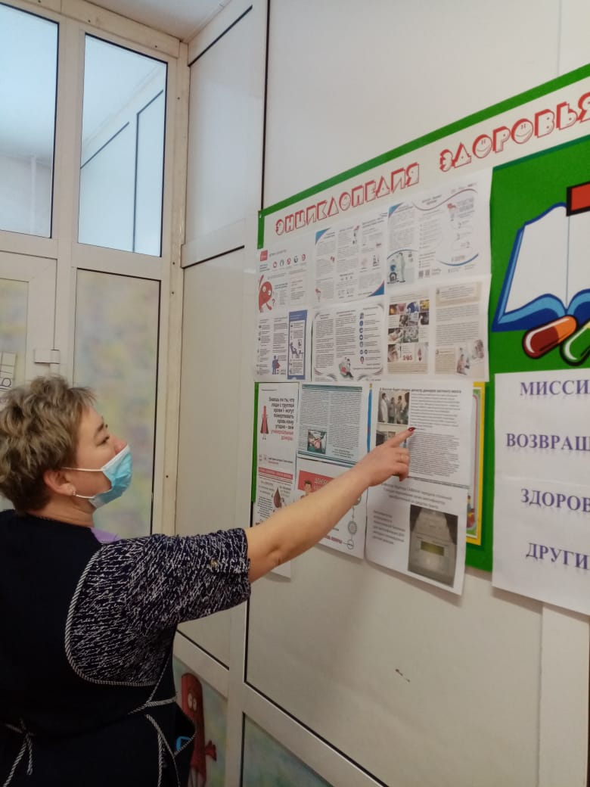

Slide 17
